Slide 1
Insubordinação Criativa e Prática Docente em Matemática Celi Espasandin Lopes Universidade Cruzeiro do Sul
PROGRAMA DÁ LICENÇA – UNIVERSIDADE FEDERAL FLUMINENSE
MAIO - 2021

Slide 2
INSUBORDINAÇÃO CRIATIVA EM EDUCAÇÃO
Equidade, solidariedade e respeito à diversidade
são valores essenciais aos projetos de
sociedade de matizes humanistas.

Slide 3
Conceito de insubordinação criativa
Robert King Merton – estudos sociológicos com foco na burocracia ocorrem desde o início da década de 50.
Um tratamento padronizado não se adapta às exigências dos problemas individuais.
O burocrata, independentemente de sua posição na hierarquia, atua como representante do poder e do prestígio de toda a estrutura.

Slide 4
Merton inspira Crowson et al. (1989)
Artigo apresentando observações sobre a arte da insubordinação criativa que resultaram de uma investigação etnográfica sobre a vida profissional de diretores de escolas públicas.
Utilizaram o conceito de insubordinação criativa, quando observaram a quebra de regras generalizadas e violações de diretrizes.
Os diretores apresentavam atos de insubordinação para diluir os efeitos desumanizantes de ordens autoritárias e impessoais.

Slide 5
Keedy (1992)
Também utilizou o conceito de insubordinação criativa ao investigar a gestão de quatro diretores de escola secundária que assumiram atitudes de contraposição à ordens superiores para criar melhores oportunidades para suas comunidades escolares.
Essas pesquisas impulsionaram a uma nova visão do papel do diretor que passou de um gerente de instrução para um de gerente ativo, que se move para fora da burocracia para obter assistência e recursos.

Slide 6
Haynes e Licata (1995)
A insubordinação criativa:
é um componente da tomada de decisão;
é busca por novos percursos para não se curvar as diretrizes de ordens superiores se estas forem prejudicar os professores e/ou alunos.
são ações que podem ajudar aos gestores e/ou professores a resolverem conflitos ocorridos quando políticas, regras e regulamentos não fazem sentido para a realidade de cada unidade escolar.

Slide 7
Insubordinação Criativa em Educação Matemática Santos, 2020, p. 58
Com um viés exclusivamente político, Gutiérrez (2013b), professora pesquisadora americana, ampliou as pesquisas sobre insubordinação criativa ao relacionar o conceito com a postura insubordinada de professores de Matemática ao encontrarem brechas nas políticas educacionais ou interpretarem regras e/ou procedimentos de maneira a lhes permitirem advogar por seus alunos, em contextos que envolvem questões de racismo, classe e de linguagem.
Seu estudo também retrata sobre os riscos assumidos pelos professores ao desafiarem as normas e regras em seu ambiente de trabalho.

Slide 8
Gutiérrez (2015) apud Santos (2020), p. 58
Criar, entre outras coisas, uma contra narrativa para o discurso sobre as falhas existentes na aprendizagem de matemática dos alunos marginalizados;
Questionar as formas pelas quais a matemática é apresentada na escola;
Destacar a humanidade e a incerteza da matemática;
Posicionar os alunos como autores da matemática;
Desafiar os discursos discriminatórios que defendem que alguns alunos apresentam dificuldades na aprendizagem de matemática;
Reconhecer que nem todos os alunos almejam (ou deveriam) tornarem-se matemáticos ou pesquisadores.

Slide 9
Insubordinação criativa na perspectiva de D’Ambrosio e Lopes (2014)
Uma ação de oposição e, geralmente, de desafio à autoridade estabelecida quando esta se contrapõe ao bem do outro, mesmo que não intencional, por meio de determinações incoerentes, excludentes e/ou discriminatórias.
Ter consciência sobre quando, como e por que agir contra procedimentos ou diretrizes estabelecidas no espaço educacional.
Sinônimo de subversão responsável.
É tomar a curiosidade como alicerce da produção de conhecimento e fazer de seu inacabamento um permanente movimento de busca.

Slide 10
D’Ambrosio e Lopes (2015)
Além de discutir as possibilidades das ações insubordinadas criativamente dos gestores e professores, lançam foco sobre o fazer do pesquisador, ponderando sobre possibilidades de questionamentos diante de sua produção científica que visa a ética e o comprometimento com a qualidade de vida humana.

Slide 11
CRIATIVIDADE
Pope (2005) - criatividade é uma característica do ser humano, que busca resolver problemas a todo momento, que se centra na capacidade de construir e elaborar o novo de forma valiosa para os outros, bem como para si mesmo.
D’Ambrosio e Lopes (2015) defendem que a criatividade humana deve se constituir de ações positivas que visem ao bem-estar humano, considerando a ética e o respeito ao outro.

Slide 12
Robert Fisher (2009)
O poder de invenção da mente nos permite criar novas ideias sobre o mundo.
O pensamento se faz criativo mediante o uso da imaginação.
Diálogo criativo (falar para pensar na aula) – características: muitas vozes, diferentes pontos de vista, especulação aberta e entendimento compartilhado.

Slide 13
Criatividade na prática do educador matemático D’Ambrosio e Lopes (2015)
A criatividade é o princípio orientador das práticas que:
são sensíveis ao contexto;
respeitam a diversidade;
consideram as multiplicidade nas formas de pensar;
permitem a elaboração de procedimentos diferenciados;
partem do dar voz e ouvir os alunos.

Slide 14
Habilidades requeridas ao pensamento crítico Diane Halpern (1996)
Habilidades de raciocínio verbal
Habilidades de análise de argumentos
Habilidades em pensar como teste de hipóteses
Conhecimento de probabilidade e incerteza
Tomada de decisões e habilidades de resolução de problemas

Slide 15
Ações que dialogam com a insubordinação criativa
Sensibilidade para ler o outro e entender um outro contexto, que revela sempre uma outra realidade;
Coerência em nossas ações profissionais, de forma a compreendermos o processo de elaboração de investigação de nossos pares, respeitando suas opções teóricas e metodológicas de modo a apresentar críticas que sejam delineadas pela perspectiva de contribuição qualitativa para área;
Redimensionar velhas ideias, reler conceitos predefinidos, para se abrir ao novo, em prol de outras aprendizagens, que atendam a diversidade de comunidades;

Slide 16
Ações que dialogam com a insubordinação criativa
Assumir o risco da decisão, bem como o trabalho de colaboração;
Clareza sobre a ideologia que colocamos em movimento ao projetar, desenvolver e relatar uma pesquisa;
Ruptura com qualquer forma de opressão que impeça o movimento de descoberta e encantamento, que impeça oportunidades de redefinir a vida humana em sua plenitude.

Slide 17
Sala de aula Ideias de Beatriz D’Ambrosio
Uma sociedade com equidade e justiça social começa na sala de aula.
A sala de aula de hoje é um espelho da sociedade como um todo, com todos os seus males– com a opressão dos alunos, com relações de poder que dividem e diferenciam os alunos, com procedimentos de avaliação que angustiam os alunos e os distinguem dos outros – servindo de mecanismo que determina que alguns terão poder e outros serão oprimidos.

Slide 18
Por que considerar a insubordinação criativa para redimensionar as práticas dos educadores?
Atrever-se a criar e ousar na ação docente decorre do desejo de promover uma aprendizagem na qual os estudantes atribuam significados ao conhecimento.
Percebemos como relevante abordar aspectos relacionados à constituição do educador no que se refere:
à complexidade da sala de aula e da pesquisa;
ao processo reflexivo sobre suas práticas;
à autonomia do professor e do pesquisador;
ao trabalho colaborativo;
à criatividade no fazer pedagógico e investigativo.

Slide 19
Desafio para educadores Beatriz D’Ambrosio (2015)
Precisamos auxiliar as novas gerações a se uma empoderarem e serem capazes de colaborar para criar um mundo em que todo cidadão tenha acesso aos Direitos Humanos Básicos.
Um mundo em que nenhum ser humano deve passar fome, deixar de ter abrigo, água limpa, ou saneamento básico, viver na exclusão social ou econômica, ou viver sem acesso aos serviços básicos de saúde e educação. Esses são os direitos humanos, e formam o alicerce para uma vida com dignidade.

Slide 20
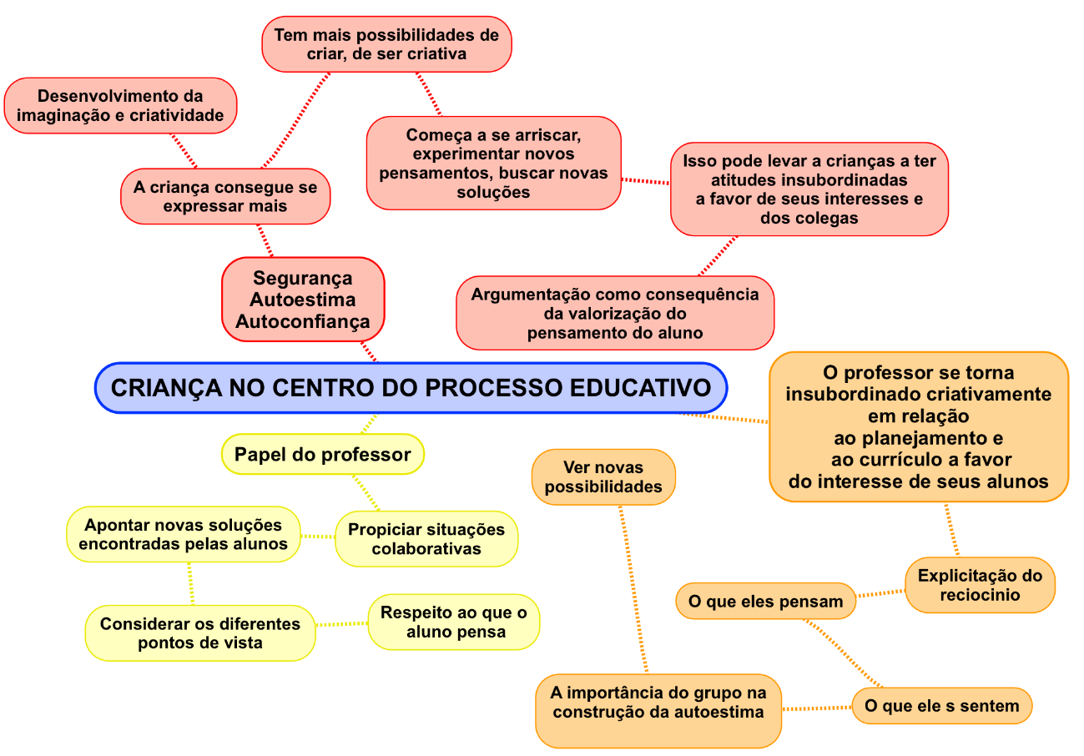
DESIGN PEDAGÓGICO
Corrêa, 2019, p. 177

Slide 21
Narrativa de Solange, 4/4/2018 Corrêa, 2019, p. 177
Quando você coloca a criança no centro do processo, você dá a voz a ela, escuta o que tem para falar, respeita o que ela sente, ela se sentirá mais segura, vai melhorar a sua autoestima, autoconfiança.
A partir daí ela consegue se expressar mais, e isso faz com que ela consiga ser criativa, buscar outros caminhos, buscar outras soluções para resolver situações problema, para produzir novas ideias.
Ao mesmo tempo, quando a criança começa a ser criativa, ela começa a se arriscar, experimentar novos pensamentos, novas soluções que podem facilitar para que ela tenha atitudes insubordinadas a favor dos colegas, das propostas, da maneira como ela vai conseguindo buscar novos caminhos.
Se o educador não der esse espaço para a criança, para o grupo, elas vão se sentir cada vez mais tolhidas, não escutadas, não ouvidas, e isso pode provocar um bloqueio na criatividade, na expressão e na sua autoestima.

Slide 22
Narrativas de práticas em Educação Estatística e a agência profissional de professores de Matemática Scarlassari, 2021, p. 106/107
As práticas e as reflexões narradas permitem-nos afirmar que, quando inseridos em um grupo colaborativo, que permitem que os processos reflexivos emerjam, os protagonistas sentem-se mais seguros para se insubordinar criativamente.
A agência profissional – o modo como os professores agem frente a situações de vulnerabilidade, a partir do que acreditam –, como ação para mudança, pode ser identificada em aspectos tanto da prática na sala de aula como em processos reflexivos nas narrativas. Colocar-se em situação de vulnerabilidade é estar suscetível às críticas dos pares, quando levam suas narrativas escritas e dúvidas para discussão no grupo e são evidenciadas, quando um aprende com o outro, nos seguintes aspectos:

Slide 23
Narrativas de práticas em Educação Estatística e a agência profissional de professores de Matemática. Scarlassari, 2021, p. 106/107
tomando consciência da necessidade de reestruturar a atuação na sala de aula, o que leva a manter-se em formação contínua;
abrindo-se às reflexões e às críticas no espaço do grupo colaborativo, favorecendo que aflorem o autoconhecimento e a autoformação, a partir das experiências vivenciadas no grupo;
atuando, na sala de aula, de modo diferenciado da maioria dos demais professores dos quais temos conhecimento;
colocando, sempre que possível, o aluno no centro do aprendizado, escutá-lo e permitir que seja coautor no processo de aprendizagem e avaliação;
trabalhando a Matemática como ciência viva, contextualizada, dinâmica, que faz parte do cotidiano escolar e da vida dos estudantes;
tomando consciência da necessidade de reestruturar a atuação na sala;
propiciando elementos para que o estudante entenda e critique o seu mundo;
não aceitando políticas públicas da forma como são postas e ir em busca de fazer o melhor;
tomando decisões em situações complexas;
exercendo influência no espaço onde atuam;
assumindo ações de insubordinação criativa, ou seja, promovendo “uma aprendizagem na qual os estudantes atribuam significados ao conhecimento matemático” (D´AMBROSIO; LOPES, 2015, p. 2), pautada na ética e no compromisso que se tem com o outro.

Slide 24
Biografia Intelectual Polifônica de Beatriz Silva D’Ambrosio Barbosa, 2020, p. 352
Fornecer aos estudantes uma formação plena, crítica e libertadora é uma das premissas presente nos textos da professora Beatriz.
Ela encontrou no conceito de insubordinação criativa elucidação para ações praticadas pelos professores, que muitas vezes desafiavam os gestores ou a legislação, para garantir a melhor formação a seus estudantes. Professores que investiam em sua formação, que adotavam novas e modernas tecnologias e práticas de ensino, que ouviam seus estudantes e atendiam suas expectativas.
O conceito de insubordinação criativa foi visualizado não somente na prática de professores e de gestores, mas também na prática do pesquisador. Assim, ela convida à valorização do saber do professor e da sua prática, à busca por novos caminhos, direções, perspectivas e métodos para produzir e avaliar pesquisas.

Slide 25
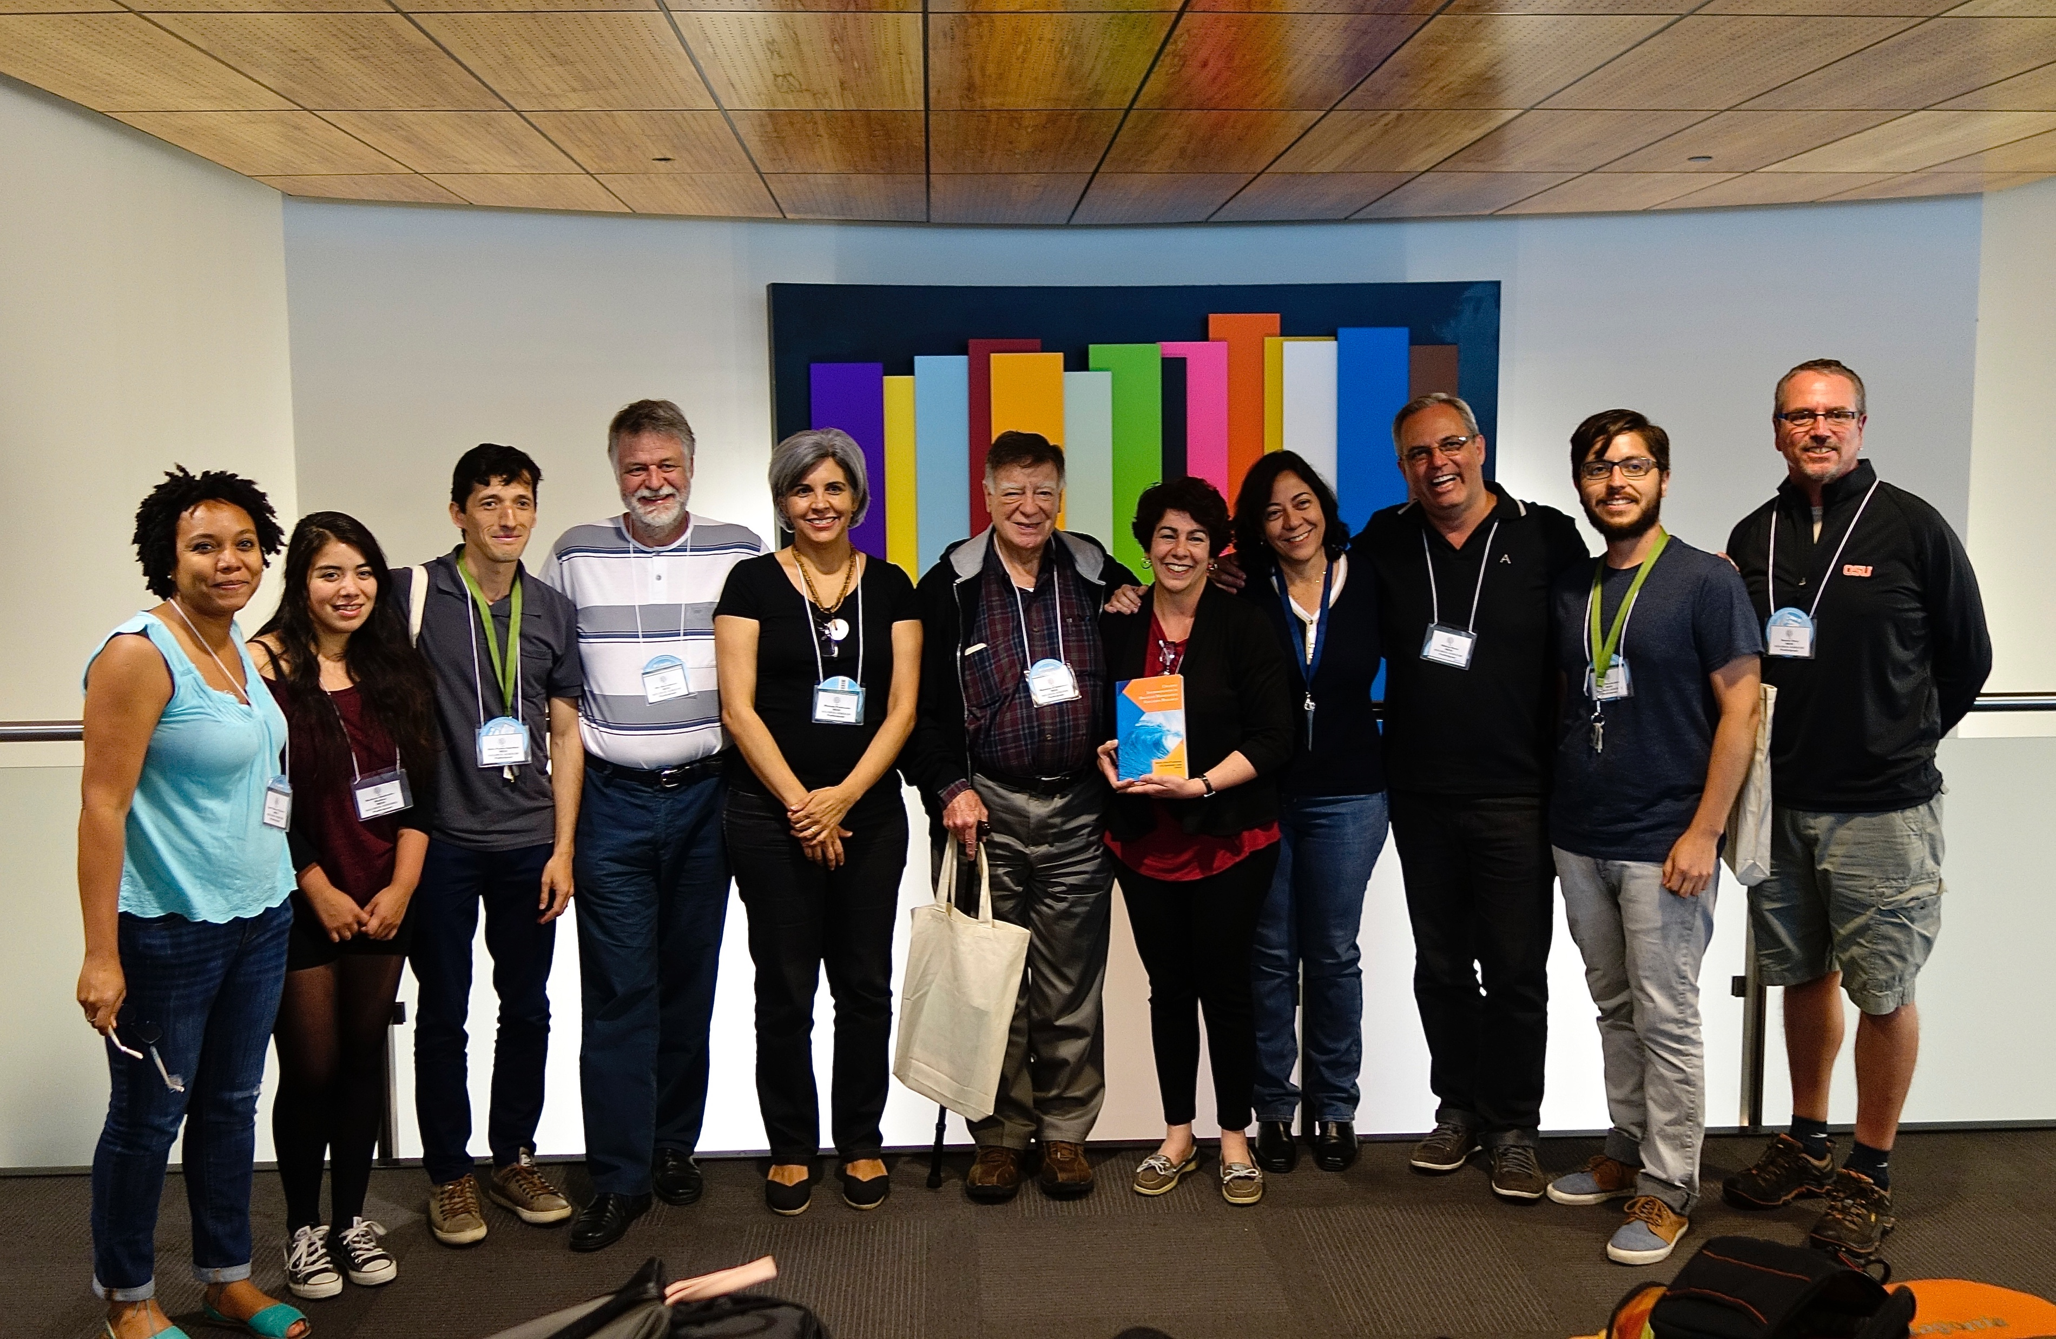
CONSIDERAÇÕES
CREATIVE INSUBORDINATION IN BRAZILIAN MATHEMATICS EDUCATION RESEARCH
PORTLAND, JUNHO DE 2015

